Slide 1

Vita brevis, ars longa
Гиппократ

Slide 2
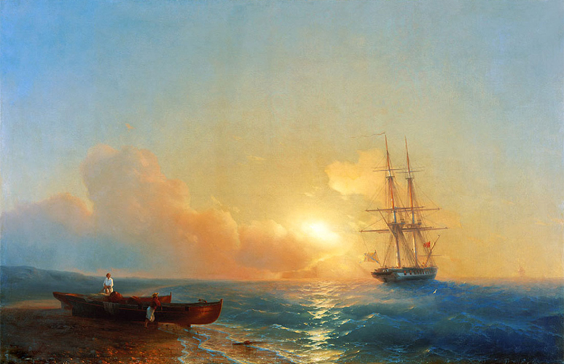
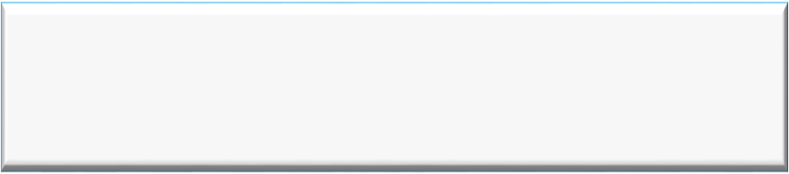
Какой художник запечатлел красоту Черного моря, по берегам которого ходил Алёша из рассказа «Белый пудель»?
Крамской
Верещагин
Айвазовский
Крамской
Верещагин
Айвазовский

Slide 3
Какой художник запечатлел красоту Черного моря, по берегам которого ходил Алёша из рассказа «Белый пудель»?
Айвазовский

Slide 4
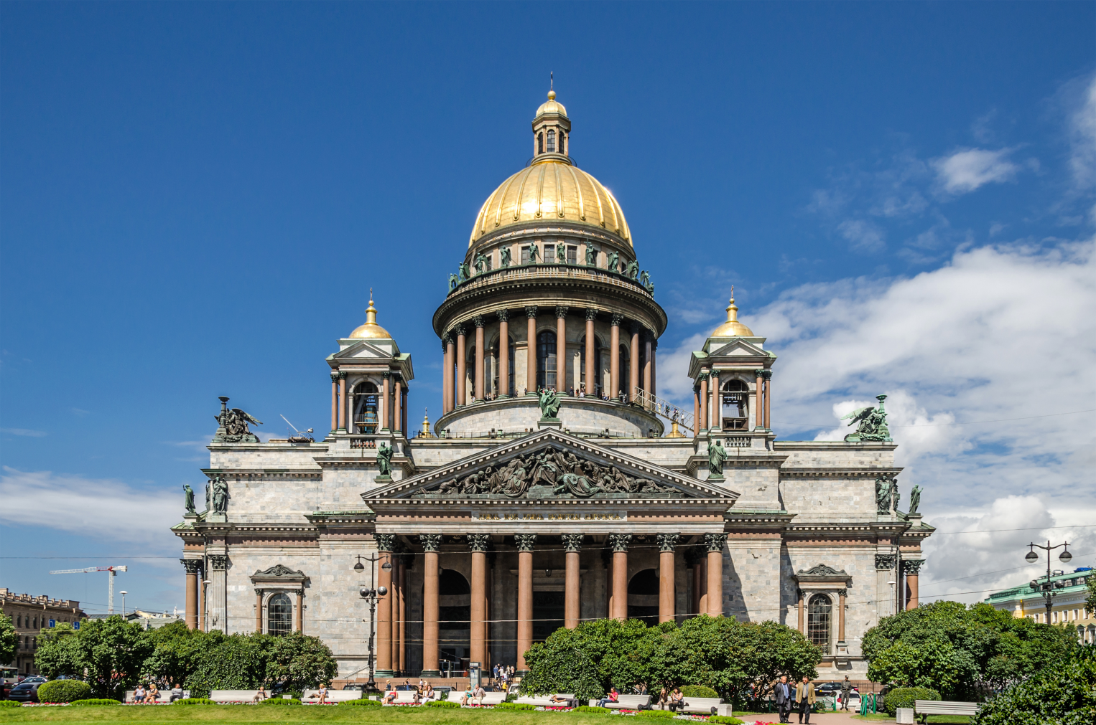
Какое здание видел со двора пансиона Алёша из произведения «Черная курица, или подземные жители»?
Исаакиевский собор
Крамской
Верещагин
Айвазовский
Храм Христа Спасителя
Казанский собор

Slide 5
Какое здание видел со двора пансиона Алёша из произведения «Черная курица, или подземные жители»?
Исаакиевский собор

Slide 6
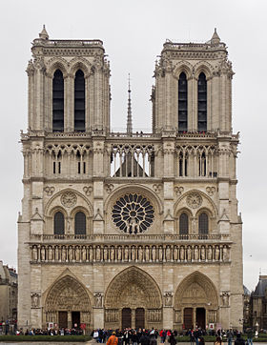
Вблизи этого собора договорились встретиться Маттиа и Реми из романа Г. Мало «Без семьи».
Собор Святого Петра
Кёльнский собор
Собор Парижской Богоматери

Slide 7
Вблизи этого собора договорились встретиться Маттиа и Реми из романа Г. Мало «Без семьи».
Собор Парижской Богоматери

Slide 8

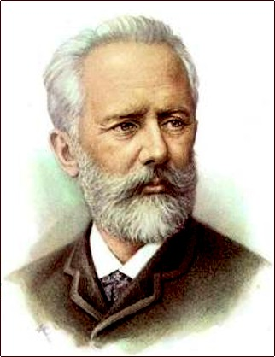
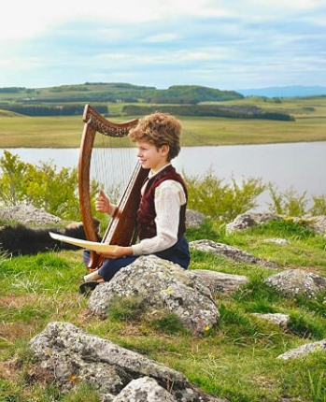
У П.И. Чайковского есть музыкальное произведение, название которого
совпадает с названием песенки, которую играл Реми из произведения
Г. Мало.
Детская песенка
Старинная песенка
Неаполитанская песенка

Slide 9
У П.И. Чайковского есть музыкальное произведение, название которого
совпадает с названием песенки, которую играл Реми из произведения
Г. Мало.
Неаполитанская песенка

Slide 10
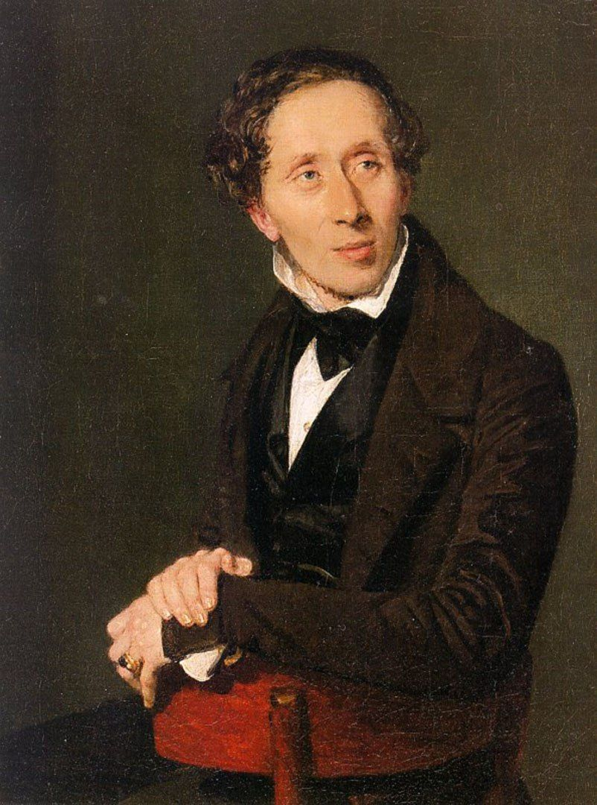
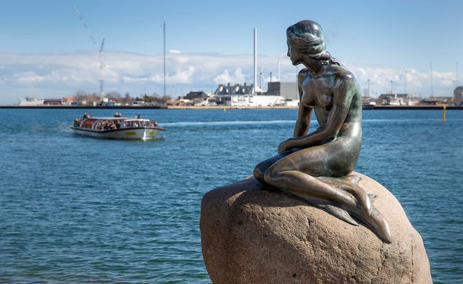

В каком городе благодаря балету «Русалочка» по мотивам сказки
Г.Х. Андерсена появился этот памятник?
Копенгаген
Кронштадт
Ялта

Slide 11
В каком городе благодаря балету «Русалочка» по мотивам сказки
Г.Х. Андерсена появился этот памятник?
Копенгаген

Slide 12
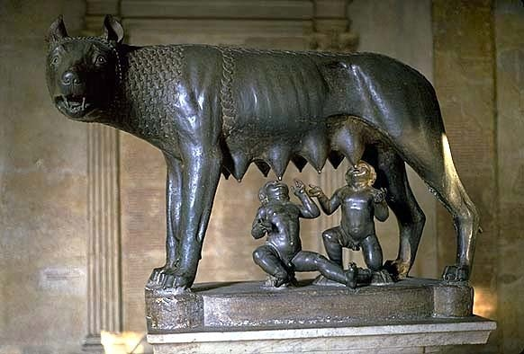
Скульптура «Капитолийская волчица» находится в городе, о котором Николай Гумилев написал эти строки:
Ромул и Рем взошли на гору,
Холм перед ними был дик и нем.
Ромул сказал: “Здесь будет город”.
”Город, как солнце”, — ответил Рем.
Россошь
Росток
Рим

Slide 13
Скульптура «Капитолийская волчица» находится в городе, о котором Николай Гумилев написал эти строки:
Ромул и Рем взошли на гору,
Холм перед ними был дик и нем.
Ромул сказал: “Здесь будет город”.
”Город, как солнце”, — ответил Рем.
Рим

Slide 14
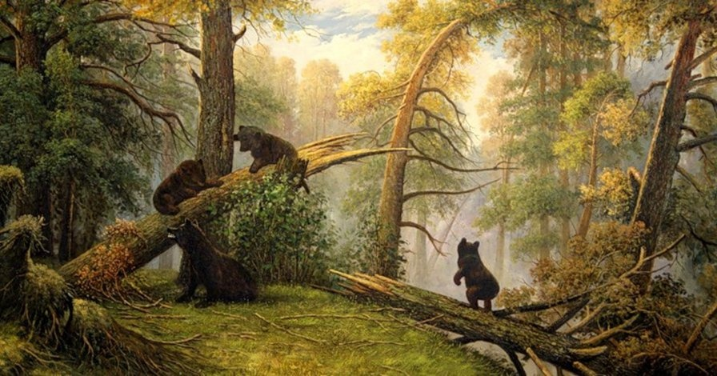
Кто написал медведей на картине И.И. Шишкина
«Утро в сосновом лесу»?
Шишкин
Савицкий
Левитан

Slide 15
Кто написал медведей на картине И.И. Шишкина
«Утро в сосновом лесу»?
Савицкий

Slide 16
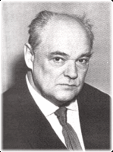
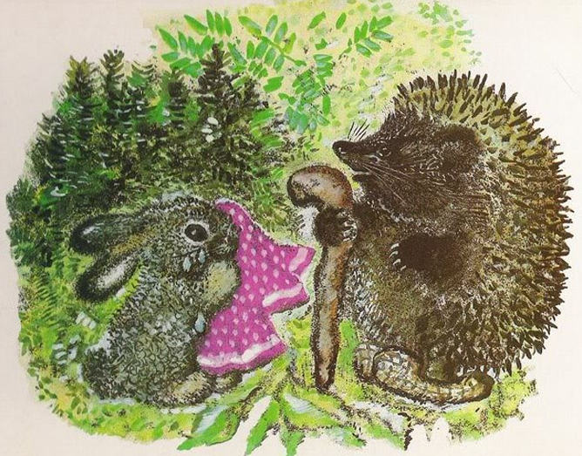
Книги Е. Чарушина оформлены самим автором. В каком жанре работал художник?
моренист
анималист
портретист

Slide 17
Книги Е. Чарушина оформлены самим автором. В каком жанре работал художник?
анималист

Slide 18
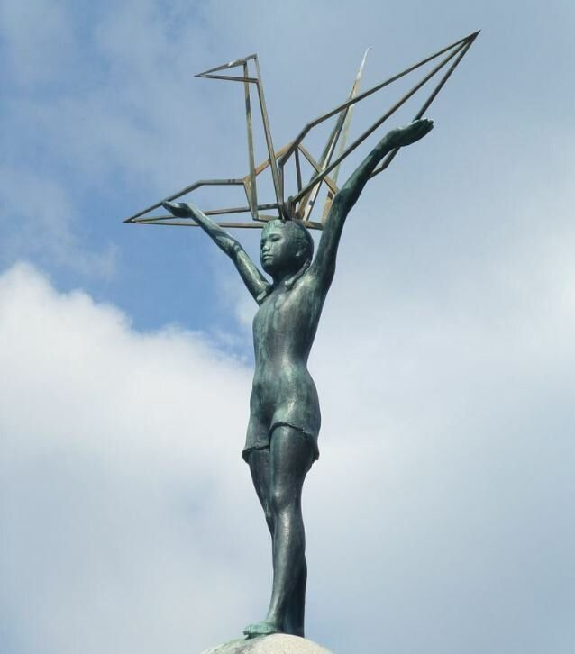
В каком городе стоит памятник, который вдохновил Расула Гамзатова написать стихотворение «Журавли»?
Мне кажется порою, что солдаты, С кровавых не пришедшие полей, Не в землю эту полегли когда-то, А превратились в белых журавлей.
Они до сей поры с времен тех дальних Летят и подают нам голоса. Не потому ль так часто и печально Мы замолкаем, глядя в небеса?
Полоцк
Севастополь
Хиросима

Slide 19
В каком городе стоит памятник, который вдохновил Расула Гамзатова написать стихотворение «Журавли»?
Мне кажется порою, что солдаты, С кровавых не пришедшие полей, Не в землю эту полегли когда-то, А превратились в белых журавлей.
Они до сей поры с времен тех дальних Летят и подают нам голоса. Не потому ль так часто и печально Мы замолкаем, глядя в небеса?
Хиросима

Slide 20

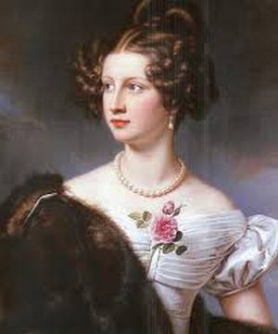
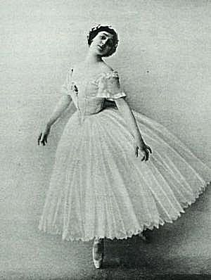

Назовите имя балерины, которую описал А.С. Пушкин
в своем романе «Евгений Онегин».
Блистательна, полувоздушна, Смычку волшебному послушна, Толпою нимф окружена, Стоит _____________. Она, Одной ногой касаясь пола, Другою медленно кружит, И вдруг прыжок, и вдруг летит, Летит, как пух из уст Эола, То стан совьет, то разовьет, И быстрой ножкой ножку бьет…
Авдотья Истомина
Анна Павлова
Ульяна Лопаткина

Slide 21
Назовите имя балерины, которую описал А.С. Пушкин
в своем романе «Евгений Онегин».
Блистательна, полувоздушна, Смычку волшебному послушна, Толпою нимф окружена, Стоит _____________. Она, Одной ногой касаясь пола, Другою медленно кружит, И вдруг прыжок, и вдруг летит, Летит, как пух из уст Эола, То стан совьет, то разовьет, И быстрой ножкой ножку бьет…
Авдотья Истомина

Slide 22

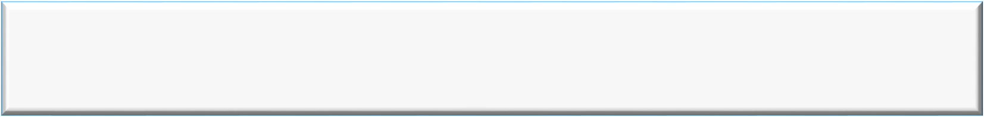
Спасибо за внимание!

